Slide 1
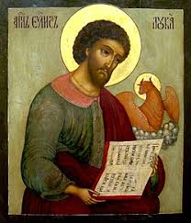
SAN LUCAS
PRESENTACIÓN

Slide 2
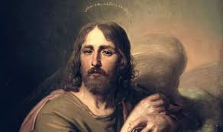
SU VIDA

Slide 3
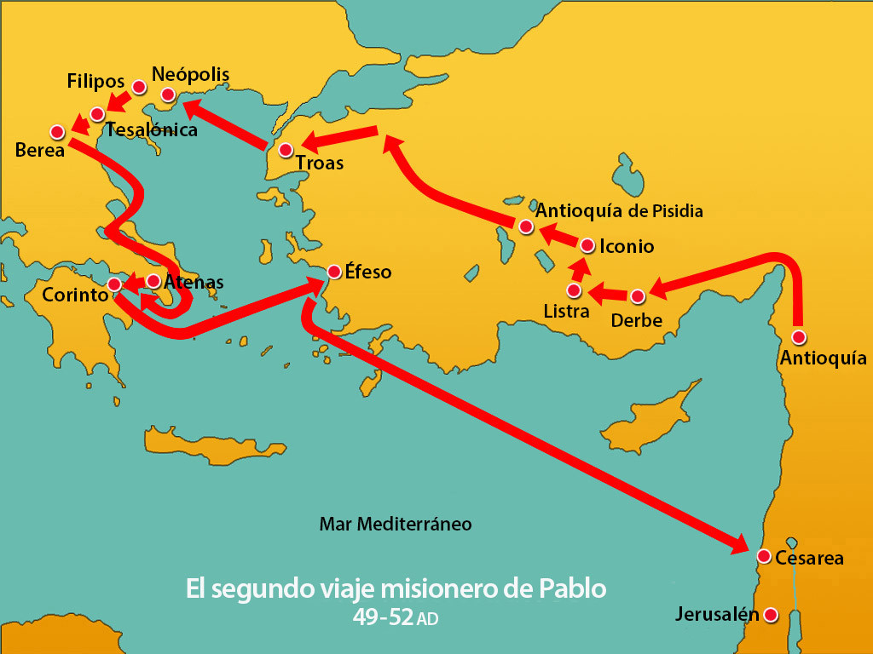
Lucas nació en el Siglo I, probablemente en Antioquía o, al menos, tuvo una estrecha relación con esta ciudad.
Su origen no era judío, sino gentil, probablemente griego dado su gran dominio del idioma.
Con todo, algunos exégetas y teólogos piensan que Lucas fue un judío de la diáspora.

Slide 4
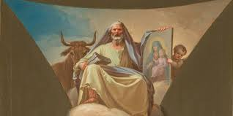
Lucas, médico de profesión y con conocimientos de Derecho, fue compañero de Pablo en muchos de sus viajes misioneros y también durante sus estancias en prisión en Jerusalén y en Roma, acompañándolo hasta el final de su vida
Lucas estuvo en Tróade, Mitilene, Quíos, Samos, Mileto, Samotracia, Neápolis, Filipos, Éfeso Cos, Rodas, Patara, Tiro, Tolemaida, Cesarea, Adramitio, Sidón, Mira, Malta, Siracusa, Regio y Pozzuoli.

Slide 5
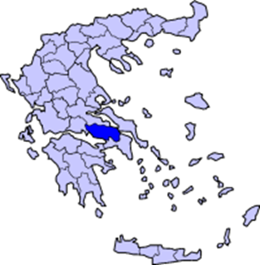
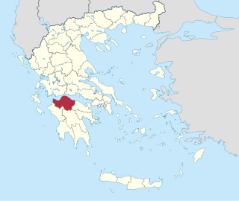
No se conoce bien el final de la vida de Lucas: se discute si fue martirizado o si murió de anciano.
Algunos autores sostienen que habría predicado en Macedonia, Acaya y Galacia y que supuestamente falleció en Beocia.
Según una tradición, Lucas habría sido martirizado junto al apóstol Andrés en Patras, en la provincia romana de Acaya.
La tradición indica que Lucas mandó ser enterrado junto a la imagen tallada de "nuestra Señora" que él mismo había confeccionado. Luego sus huesos fueron transportados a Constantinopla, a la basílica de los Santos Apóstoles.

Slide 6
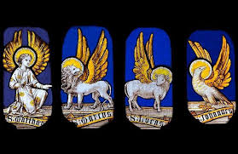
SÍMBOLOS DE LOS EVANGELISTAS
Mateo es el ÁNGEL un hombre con alas que resalta la humanidad del hijo de Dios.
Marcos es el LEÓN símbolo de fuerza, coraje y realeza.
Lucas es el TORO animal de carga, tranquilo y humilde.
Juan es el ÁGUILA, que ve el mundo desde las alturas.

Slide 7
En la iconografía cristiana, San Lucas a menudo se representa como un erudito escribiendo, sosteniendo un pergamino y una pluma, elementos que simbolizan su fundamental papel como autor de los Evangelios. Esta representación enfatiza su contribución insustituible a la divulgación de la palabra de Jesús y al testimonio de su vida y enseñanzas.
También es señalado por la tradición de la Iglesia como “el pintor de María”. Un retrato de Maríal lamado Odighitria, había sido enviado desde Jerusalén a Constantinopla. Este fue el retrato prototipo de los iconos marianos que empezaban a extenderse de Oriente a Occidente.
Odighitria significa “la que muestra el camino”. En esta imagen la Virgen sostiene al niño en su brazo izquierdo y con su mano derecha lo indica como camino de salvación para la humanidad.

Slide 8
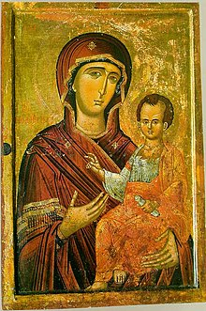

Slide 9
SU OBRA

Slide 13
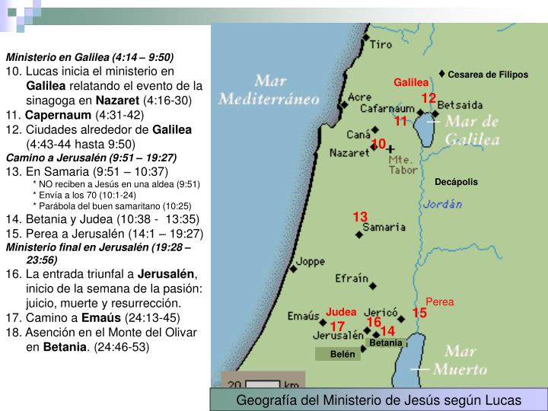

Slide 17
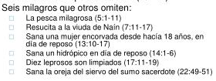

Slide 20
HECHOS DE LOS APÓSTOLES
El estilo de Hechos es elegante y rico en vocabulario. Lucas posee un notable dominio de la gramática y de los recursos lingüísticos del griego de su tiempo (koiné), e incluso del clásico (ático).
Quizás el conjunto de su obra sea representativo de los primeros esfuerzos realizados para proponer la fe cristiana a los niveles más cultos de la sociedad romana.

Slide 21
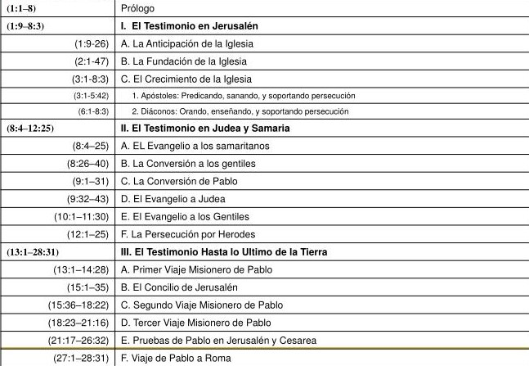
HECHOS DE LOS APÓSTOLES

Slide 22
HECHOS DE LOS APÓSTOLES

Slide 24
